Slide 1


INDICADOR DE DISPONIBILIDAD DE MEDICAMENTOS

Slide 4

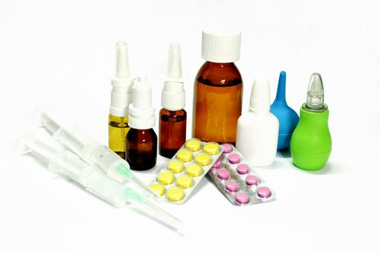
INDICADORES DE DISPONIBILIDAD DE MEDICAMENTOS
DEFINICIÓN:
Este indicador mide el porcentaje de medicamentos esenciales (considerados en el PNUME), de fecha de expiración vigente-no incluye los medicamentos estratégicos.
Dirección General de Medicamentos, Insumos y Drogas

Slide 5
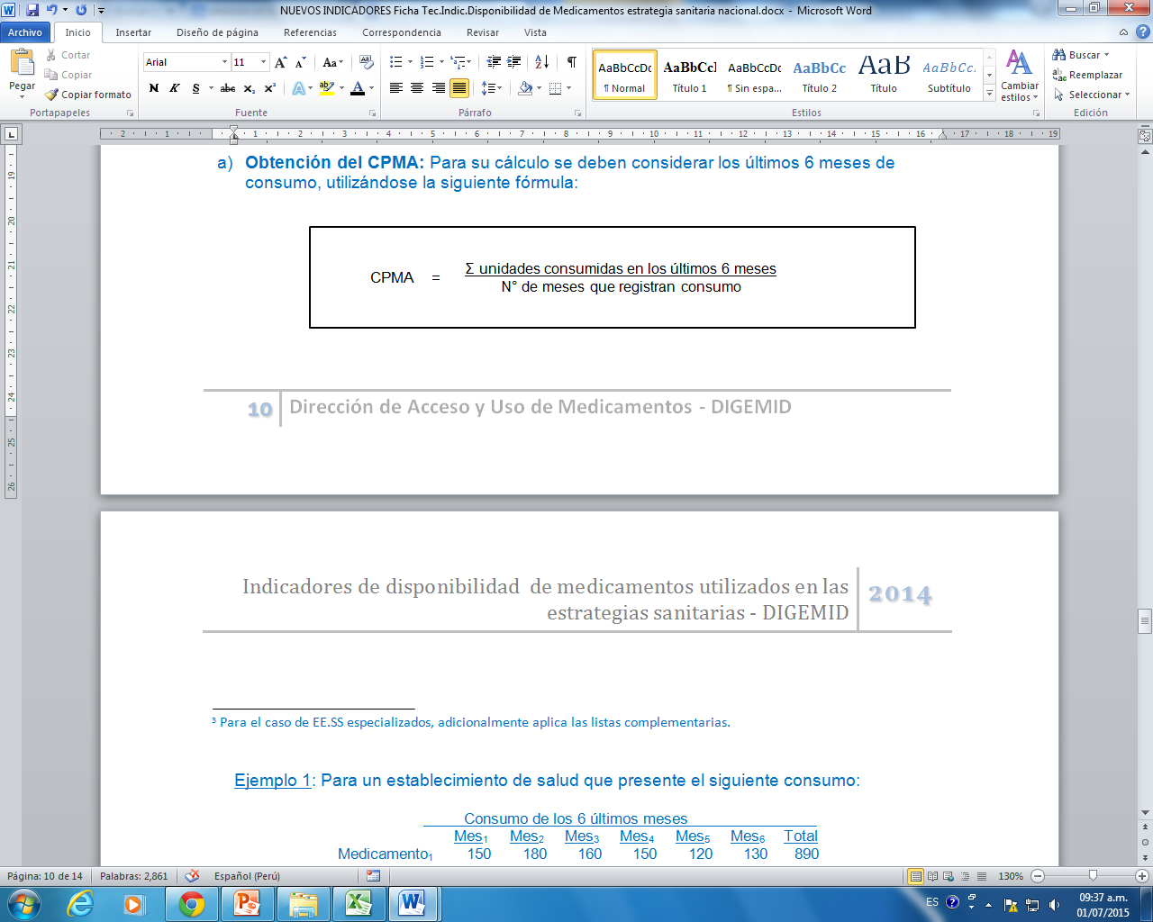

INDICADOR DE DISPONIBILIDAD DE MEDICAMENTOS
Obtención del Consumo Promedio mensual Ajustado (CPMA): Para su cálculo se deben considerar los últimos 6 meses de consumo, utilizándose la siguiente fórmula:
Dirección General de Medicamentos, Insumos y Drogas

Slide 6
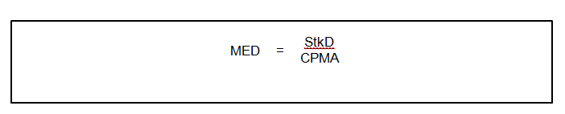
INDICADOR DE DISPONIBILIDAD DE MEDICAMENTOS
Obtención de los Meses de Existencia Disponible (MED): Se calcula dividiendo el stock disponible entre el consumo promedio mensual ajustado. Se puede aplicar la siguiente fórmula:
Dirección General de Medicamentos, Insumos y Drogas

Slide 7
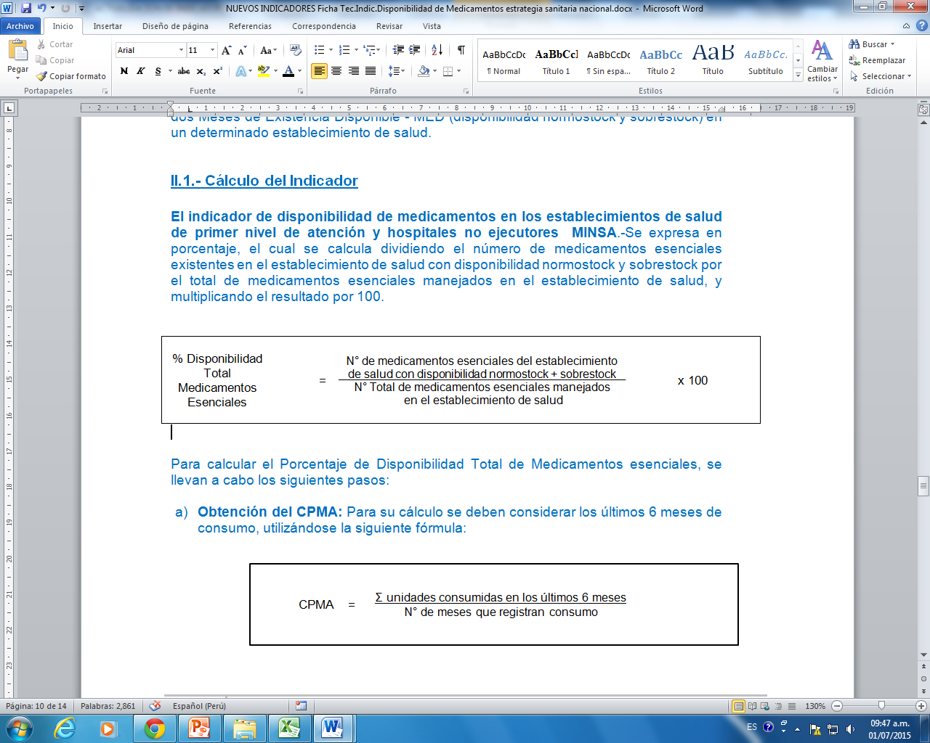
INDICADOR DE DISPONIBILIDAD DE MEDICAMENTOS
Interpretación:
Nivel Óptimo: Porcentaje de Disponibilidad Total de medicamentos igual o mayor de 90%.
Nivel Regular: Porcentaje de Disponibilidad Total de medicamentos igual o mayor de 70% pero menor de 90%.
Nivel Bajo: Porcentaje de Disponibilidad Total de medicamentos menor de 70%.
Dirección General de Medicamentos, Insumos y Drogas

Slide 8
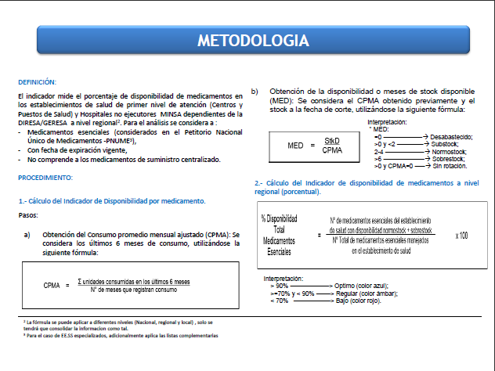

Slide 9
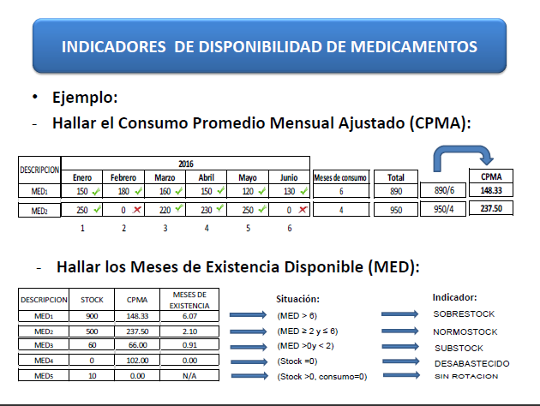

Slide 10
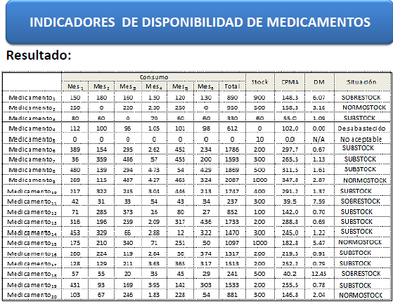

Slide 11
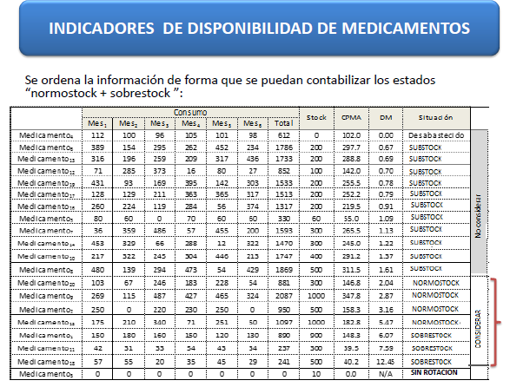

Slide 12
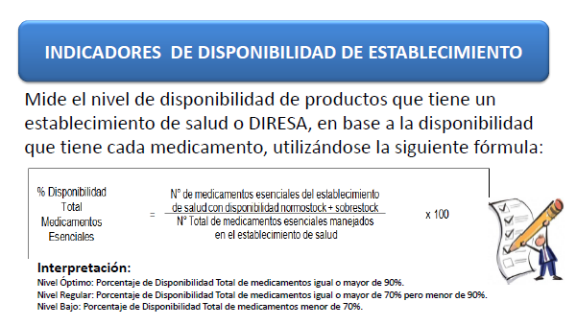

Slide 13
